Slide 1
Регрессионный анализ возрастных изменений моллюсков на “Abalone Аge Prediction” наборе данных
Морозов В.Х.

Slide 2
Цель
Определение и создание модели для предсказания возраста моллюсков “Abalone”
Сравнение с готовыми решениями задачи.

Slide 3
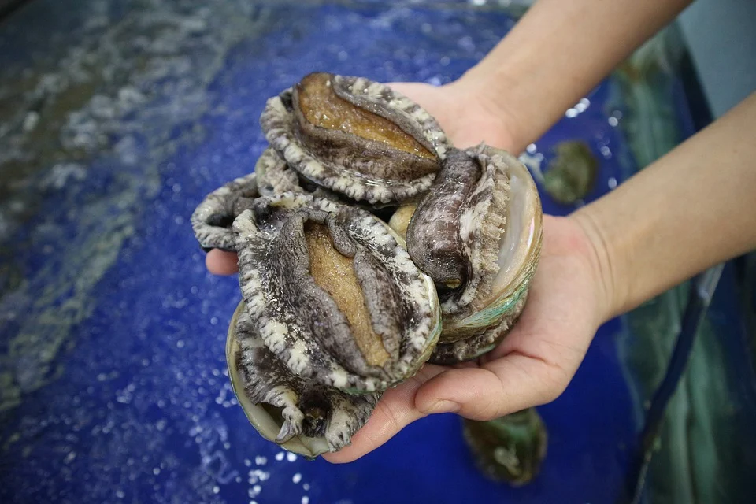
Актуальность

Slide 4
Гипотеза
Возможно создать модель, достаточно точную для замены традиционного метода измерения возраста моллюсков Abalone.

Slide 5
Характеристики набора данных
длина (наибольшее измерение ракушки) в мм (15-163)
диаметр (перпендикуляр длине) в мм (11-130)
высота в мм (4-50)
общий вес в граммах (0.4-570)
вес очищенного (граммы) (0.2-297)
вес ракушки (граммы) (0.3-201)
вес внутренности (граммы) (0.1-152)
пол (мужской, женский, I)
количество колец/возраст - (1-29 лет) (целевая метка)

Slide 6
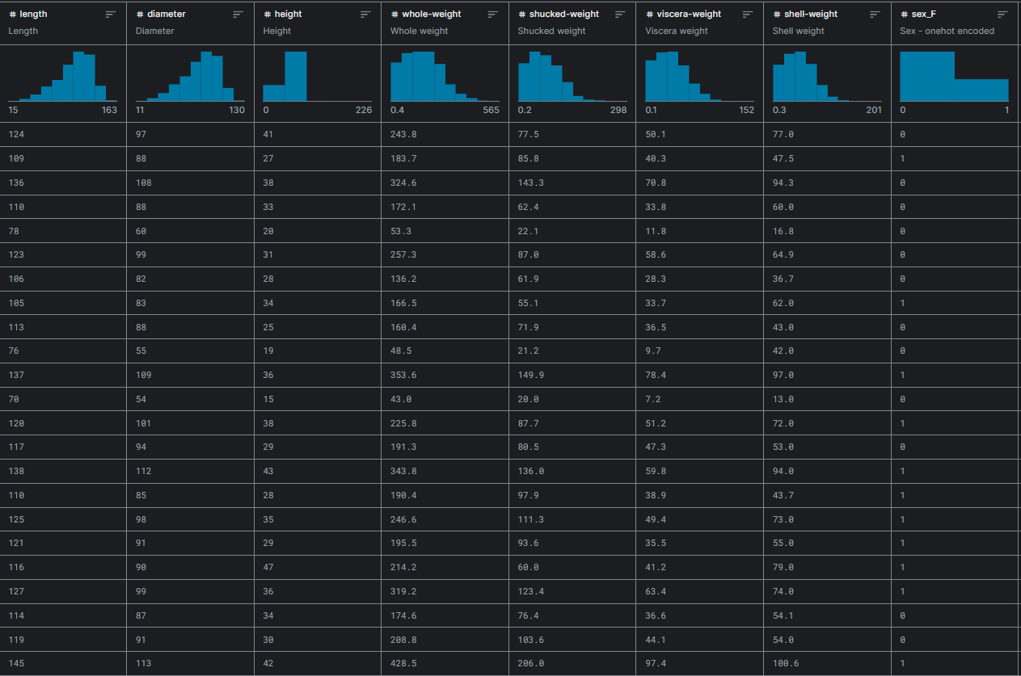

Slide 7
Характеристики набора данных
Более 3500 записей
Разделение 70%/30% (тренировочные/тестовые)
Дата публикации набора данных – Сентябрь 2022 года
Набор данных был частью “data sprint 88” на сайте Dphi.tech, на текущий момент aiplanet.com в разделе challenges

Slide 8
Используемые инструменты
ML библиотеки Apache PySpark и различные вспомогательные инструменты PySpark
Библиотека Matplotlib для визуализации результатов
Jupyter и Google Colab
HDFS
GitHub

Slide 9
Используемые алгоритмы решения
Линейная регрессия (RMSE = 2.4818)
Решающие деревья (RMSE = 2.4818)
Случайный лес (RMSE = 2.10413 с GridSearch и ~2.25 без использования GridSearch)
Полиномиальная регрессия (RMSE = 2.0575)
Деревья на повышении градиента (Gradient-Boosted Trees) (RMSE = 2.3222)

Slide 10
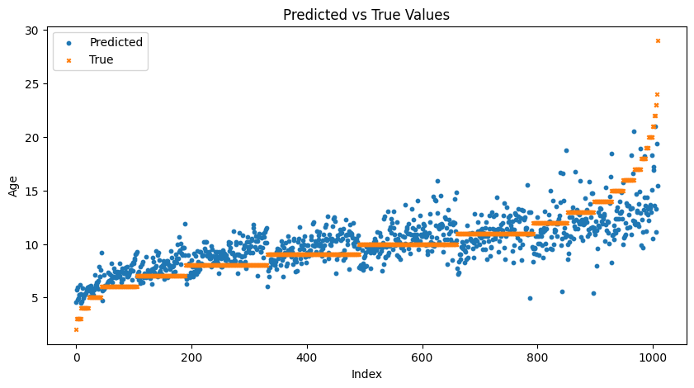
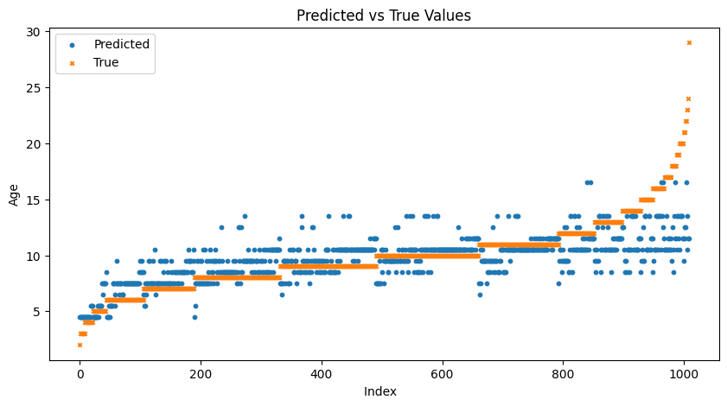
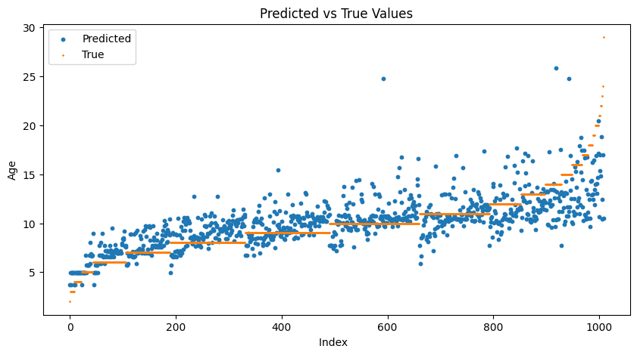
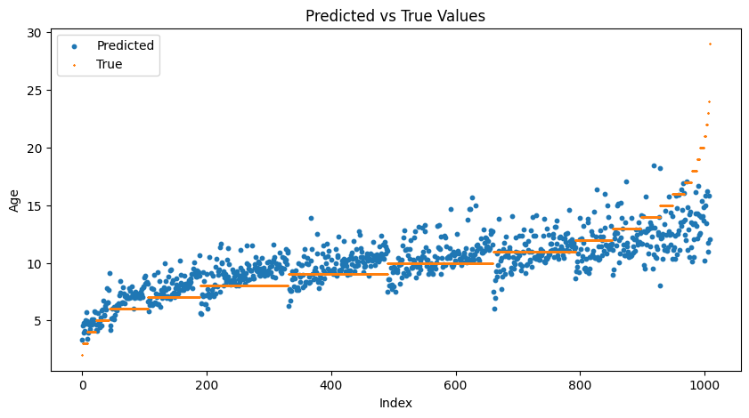
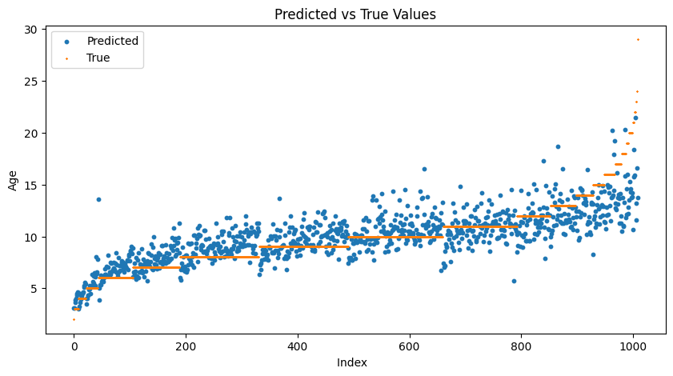
Полученная точность
LinearRegression
DecisionTree
GBTRegressor
RandomForest
PolynomialRegression

Slide 11
Сравнение с решением других пользователей
Easy Regression to Determine Abalone Age (https://www.kaggle.com/code/greegtitan/easy-regression-to-determine-abalone-age)
Ensembling Methods (https://www.kaggle.com/code/stevenayare/ensembling-methods)
Clustering Abalone🐚 (https://www.kaggle.com/code/elmajoadriel/clustering-abalone)

Slide 12
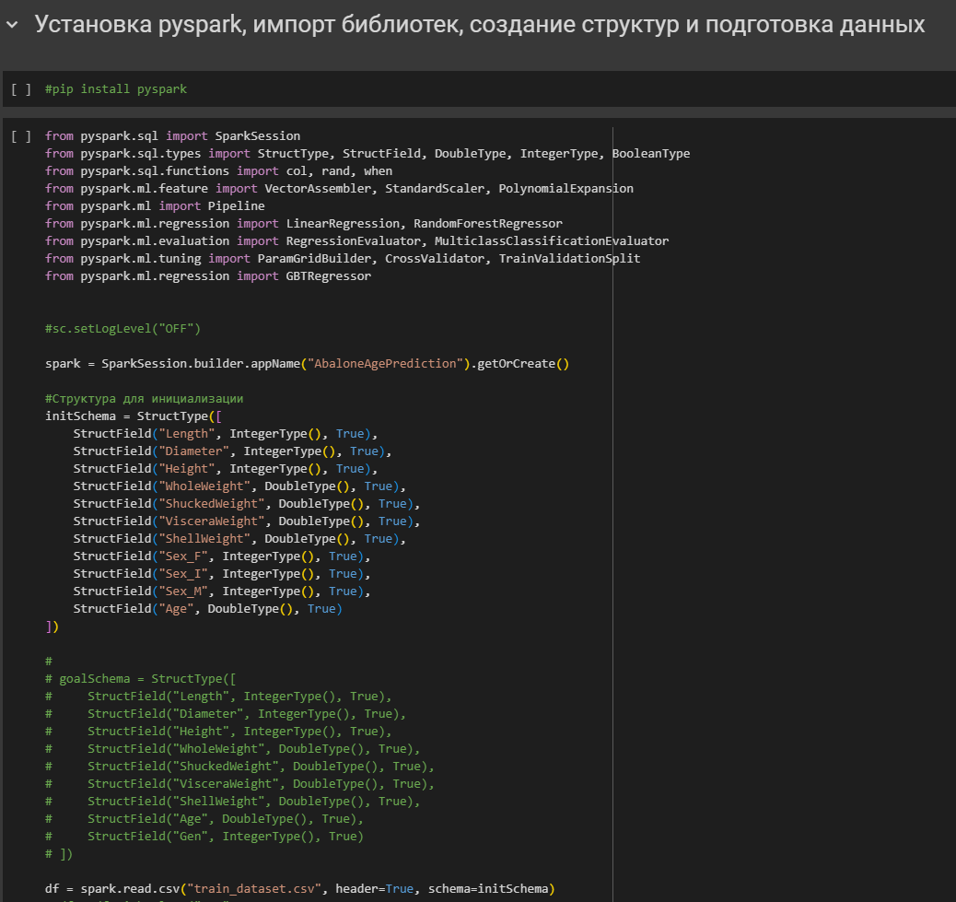
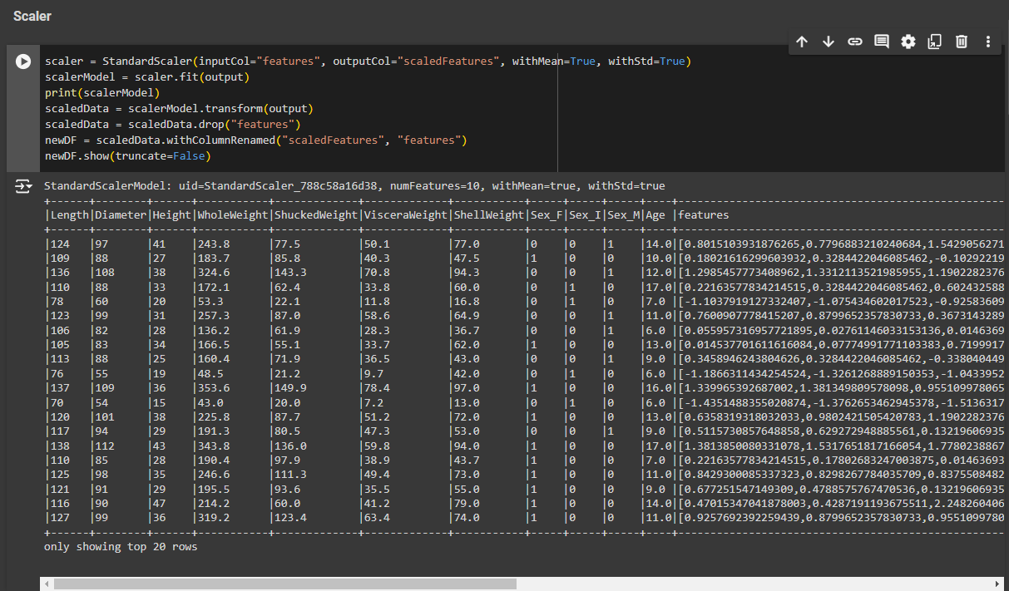
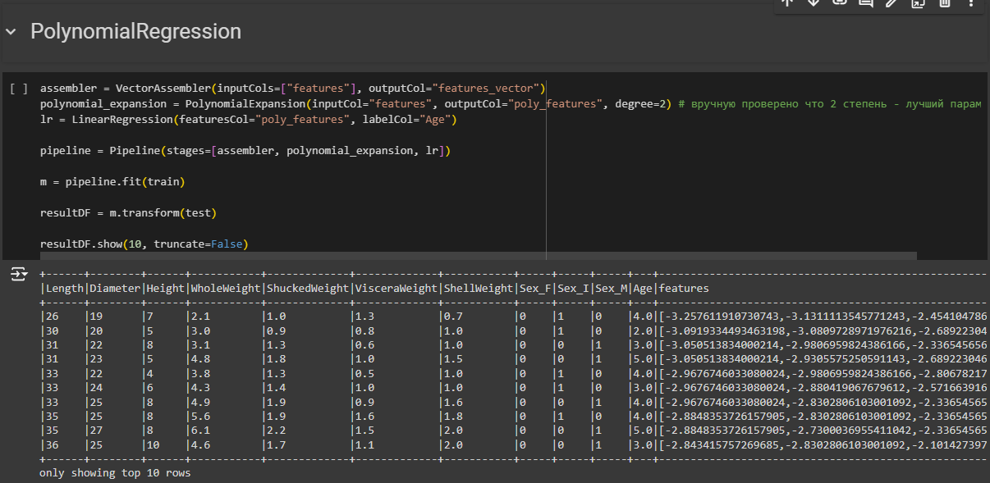
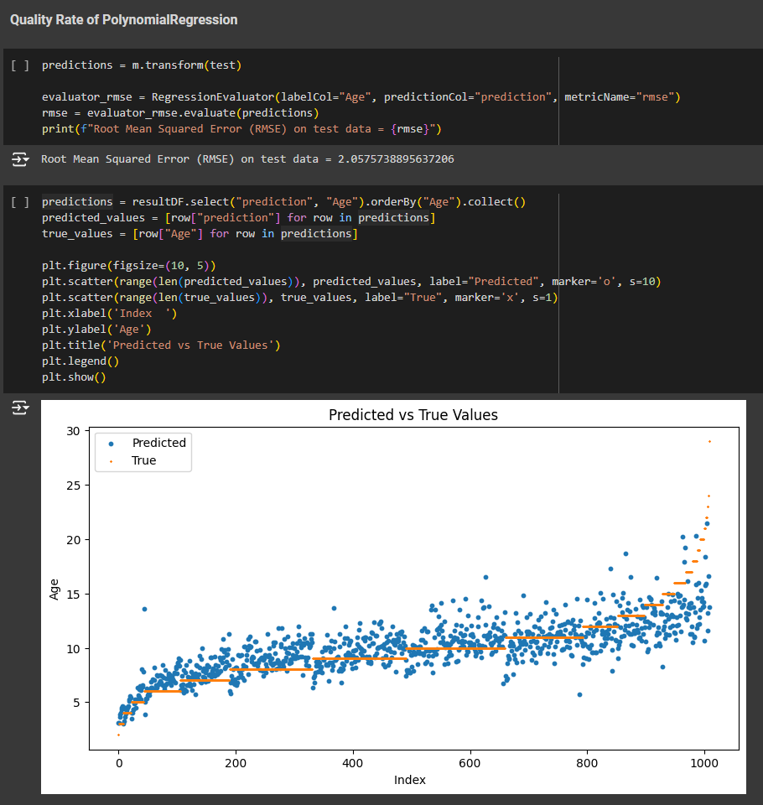
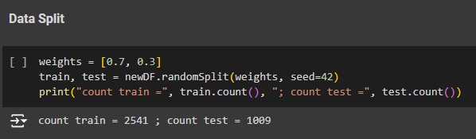
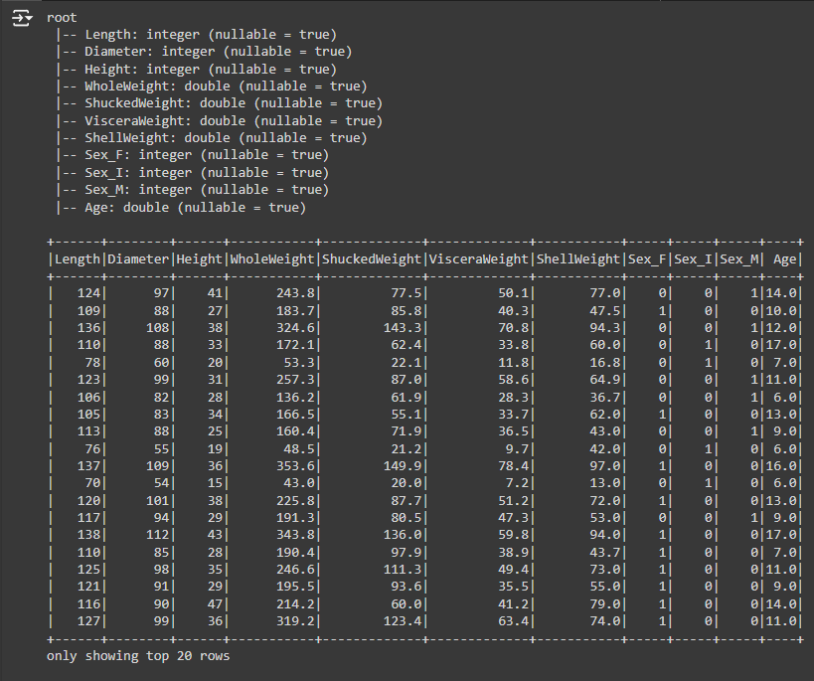
Фрагменты работы
Гиперссылка для перехода к Google Colab

Slide 13
Вывод
Была найдена модель, позволяющая оценивать возраст моллюсков Abalone с точностью предсказания RMSE=2.05, что позволяет использовать модель как замену традиционному методу измерения при отсутствии требования очень точного результата.
Данная модель оказалась на ~0.04 RMSE точнее, чем аналогичные модели от других пользователей

Slide 14
Спасибо за внимание

